Slide 1
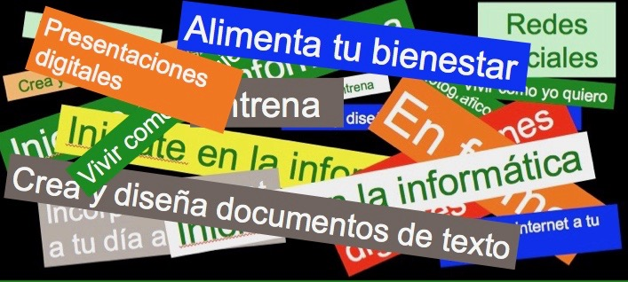
CURSOS
CURSOS
HORARIO DE CURSOS
FPG MA2018
CENTRO DE PARTICIPACIÓN ACTIVA PARA MAYORES MÁLAGA PERCHEL

Slide 2
CURSOS
CURSOS DE INFORMÁTICA
CURSOS DE ENVEJECIMIENTO ACTIVO
INICIO
ATRAS
FPG MA2018

Slide 3
CURSOS DE INFORMÁTICA
INÍCIATE A LA INFORMÁTICA
CREA Y DISEÑA DOCUMENTOS DE TEXTO
RETOQUE FOTOGRÁFICO-PRESENTACIONES DIGITALES
REDES SOCIALES
INCORPORA INTERNET A TU DÍA A DÍA
INICIO
ATRAS
FPG MA2018

Slide 4
CURSOS DE ENVEJECIMIENTO ACTIVO
Vivir en positivo
Vivir como yo quiero
En forma
Alimenta tu bienestar
El buen trato al mayor
Entrena
INICIO
ATRÁS
FPG MA2018

Slide 5
CURSOS DE ENVEJECIMIENTO ACTIVO
HORARIOS
Para cualquier tipo de información acerca de los horarios de estos cursos, dirijanse por favor a la Trabajadora Social solicitando cita previa.
Muchas gracias
INICIO
ATRÁS
FPG MA2018

Slide 6
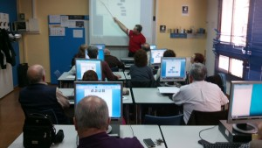
INÍCIATE A LA INFORMÁTICA
CARLOS SÁNCHEZ
Responsable clases
de informática
Curso destinado a personas que se acercan por primera vez al mundo de la informática. Se muestra el uso de un ordenador : La pantalla, el teclado, el ratón y la unidad central. Asimismo os mostramos en el curso como crear, modificar y eliminar ficheros a partir de un programa de edición de texto.
Se introduce al alumnado en el mundo de la navegación por internet y en el uso básico del correo electrónico. Si quieres ver mas imágenes pinche
aquí
INICIO
ATRÁS
FPG MA2018

Slide 7
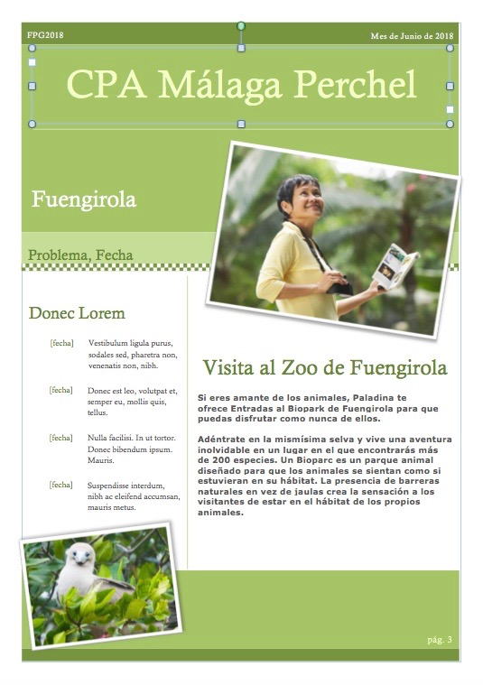
CREA Y DISEÑA DOCUMENTOS
DE TEXTO
Este curso nos enseña a trabajar con el programa Microsoft Word, que es una aplicación informática orientada al tratamiento de textos. Con ella podremos diseñar cartas, escritos, carteles, hojas de periódico, etc.., en las cuales podemos introducir tanto textos como imágenes. Los trabajos creados podrán ser modificados las veces que consideremos oportunos utilizando el mismo programa que las creo.
Actualmente es el programa informático para tratamiento de textos mas usado del mundo, pudiéndose encontrar en multitud de idiomas. Su aprendizaje es básico para el uso del ordenador.
INICIO
ATRÁS
FPG MA2018

Slide 8
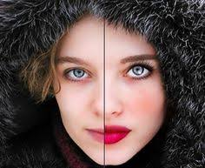
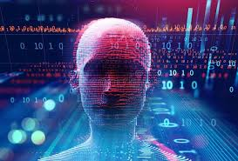
RETOQUES FOTOGRÁFICOS Y
PRESENTACIONES DIGITALES
En este curso de informática enseñamos a utilizar el programa de presentaciones digitales llamado Microsoft PowerPoint, usado para la exposición de trabajos cara al público. Este programa nos va a permitir hacer un diseño que mostraremos a la hora de dar una charla, conferencia, clase práctica o cualquier otro tema que queramos presentar a la audiencia. Las presentaciones podrán incluir tanto textos como fotografías etc..
También veremos una introducción práctica al programa de retoque fotográfico mas usado del mundo: Photoshop. Aprenderemos como trabajar con una fotografía definiendo su resolución (calidad), aplicaremos cambios en la fotografía: Filtros, recortes, cambios de color, retoques de imagen, diseño de cartelería, etc..
Tanto de las presentaciones digitales de PowerPoint como del Photoshop realizaremos prácticas en todas las clases.
INICIO
ATRÁS
FPG MA2018

Slide 9
REDES SOCIALES
FACEBOOK.- Es un servicio gratuito que permite conectar a las personas en internet y podremos gestionar nuestro propio espacio personal: crear fotos, compartir videos, escribir notas, crear eventos o compartir nuestro estado de ánimo con otros usuarios.
TWITTER.- Es una aplicación que permite a sus usuarios escribir pequeños textos (de hasta 140 caracteres) que pueden ser leídos por cualquiera que tenga acceso a su página. Así podremos leer textos de: periódicos, revistas, o lo que el presidente de Estados Unidos escriba en esta aplicación.
INICIO
ATRÁS
FPG MA2018

Slide 10
INCORPORA INTERNET A TU
DÍA A DÍA
En este curso de 16 horas, aprenderemos a movernos en la plataforma GOOGLE, utilizando su buscador, correo electrónico, nube y otras funcionalidades que nos ofrece dicha plataforma.
Además, conoceremos las bases del comercio electrónico y la banca a través de Internet.
INICIO
ATRÁS
FPG MA2018

Slide 11
CURSOS
HORARIOS DE CURSOS DE INFORMÁTICA
HORARIOS DE CURSOS DE ENVEJECIMIENTO ACTIVO
INICIO
ATRAS
FPG MA2018

Slide 12
CURSOS DE INFORMÁTICA
INICIACIÓN A LA
INFORMÁTICA
Comienzo: 15-10-2018
Finalización: 12-11-2018
Horas: 16
RECURSOS INFORMÁTICOS
PARA VOLUNTARIOS
Comienzo: 17-10-2018
Finalización: 19-12-2018
Horas: 18
COMUNÍCATE POR LA RED
Comienzo: 16-11-2018
Finalización: 31-12-2018
Horas: 24
- Periodo de inscripción abierto.
- Pedir solicitudes en conserjería.
- Se ira llamando por orden de entrega de
solicitudes en consertjería.
INICIO
ATRÁS
FPG MA2018

